Slide 1
近期汇报
汇报人：汤振杰
时间：2019/3/

Slide 2
近期汇报
第一部分：FCN
第二部分：反卷积

Slide 3
第一部分：FCN

Slide 4
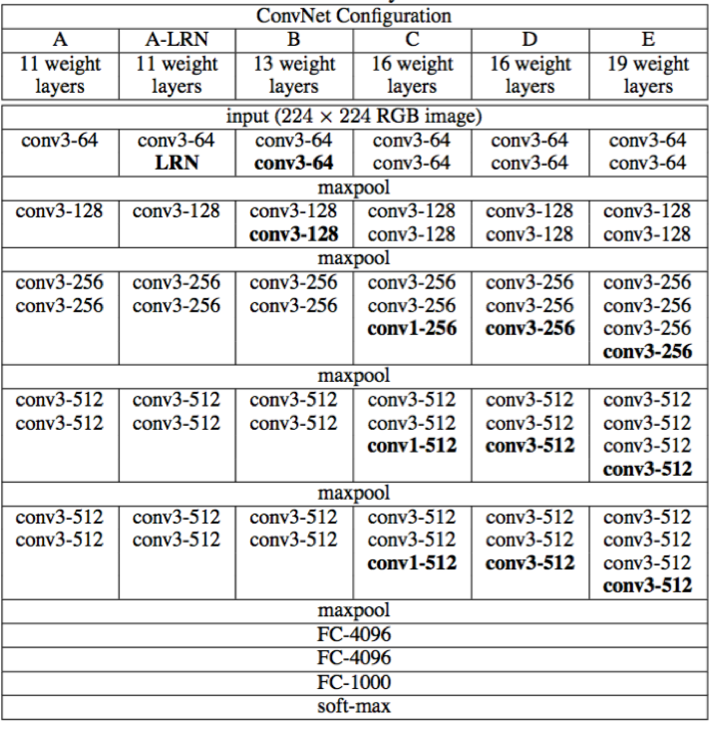
Vgg16结构

Slide 5
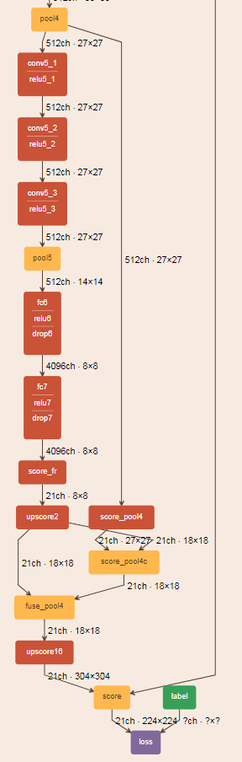
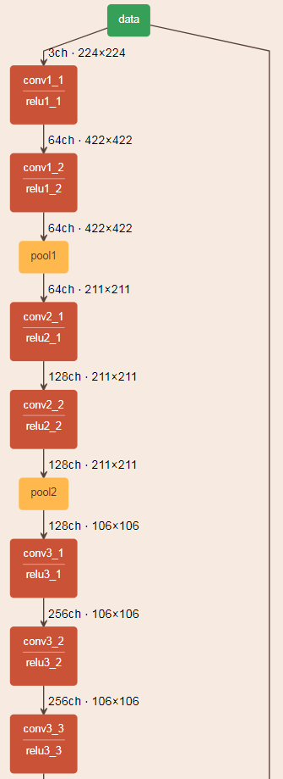
FCN16S网络结构
Padding=100
Kernel=7
Kernel=1
Kernel=1
Kernel=1

Slide 6
第二部分：反卷积

Slide 7
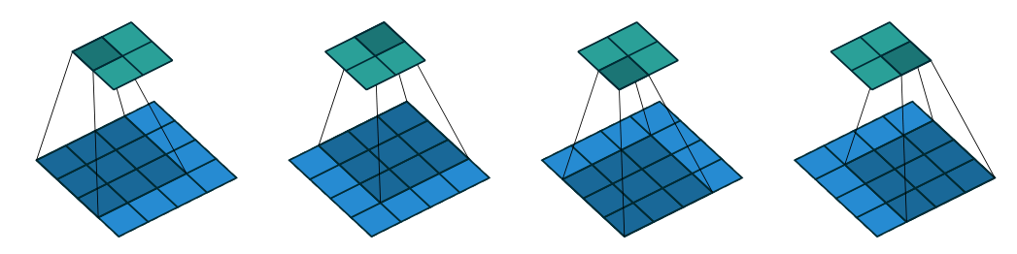
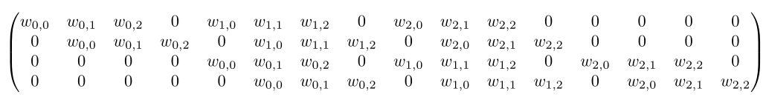
原理
一.卷积
Kernel : 3*3 stride: 1 padding: 0
变成矩阵乘法：
1.把图片变成一维向量
2.权重C=
二. 结论：
上面卷积的反卷积是不是可以用卷积后的结构乘以C ^{T}（注意：这里不是相等关系，如果要是相等的关系那就是乘以矩阵C的C⁻¹）
我们这里只需要保持连接结构一致就行，因为网络的参数可以重新学习。

Slide 8
怎么实现连接结构一致呢？？
目标：
找到生成此图片经过特定卷积的原图片同时保持连接结构一致
方案：
已知：
反卷积的kernel、padding、stride。一张图片
思考过程：
在多大的图片上经过上面的kernel、padding、stride（跟反卷积一样的参数）这些参数的卷积能获得这张图片呢，同时还得保持一样的连接结构？？
方法：
保证左上角的的像素只跟原图像的左上角一个像素有关。同样的其他的像素也一样。
例子

Slide 9
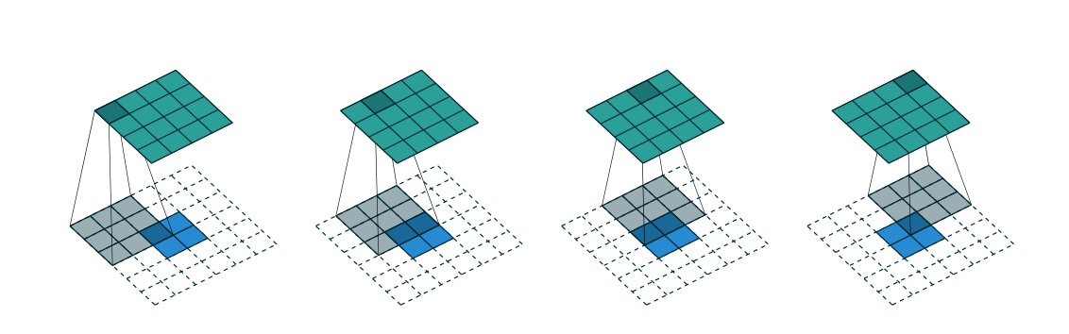
例子1
已知：kernel = 3, stride = 1 and padding= 0、4*4特征图
反卷积对应的卷积操作参数：
要执行的反卷积对应的卷积
Kernel1不变
要padding1=kernel – padding -1= 3-0-1=2
Stride1不变

Slide 10
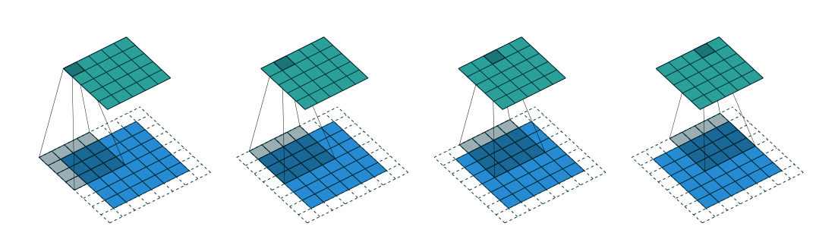
例子2
已知：kernel = 4, stride = 1 and padding= 2、6*6的特征图
反卷积对应的卷积操作参数：
Kernel1不变
要padding1=kernel – padding -1= 4-2-1=1
Stride1 =1

Slide 11
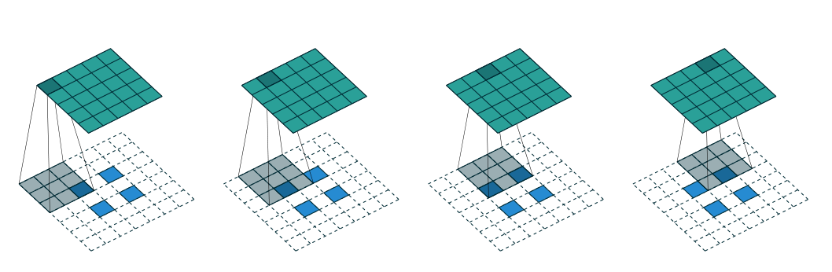
例子3
已知：kernel = 3, stride = 2 and padding= 0、2*2特征图
反卷积对应的卷积操作参数：
Kernel1不变
padding1=kernel – padding -1= 3-0-1=2
Stride1 = 1
中间填充为 stride -1

Slide 12
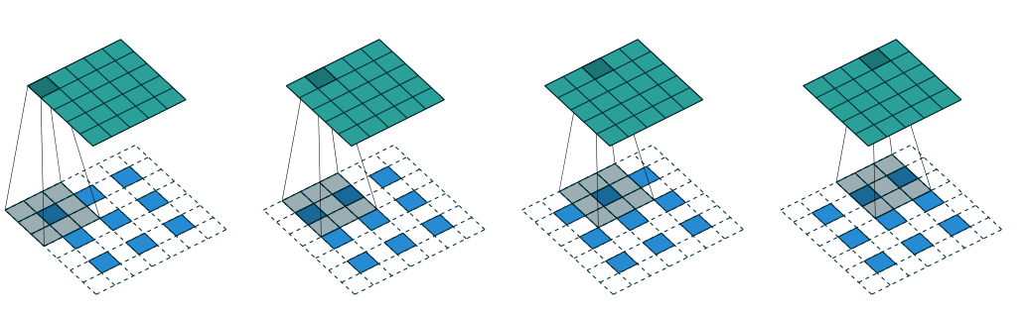
例子4
已知：kernel = 3, stride = 2 and padding= 1、3*3特征图
反卷积对应的卷积操作参数：
Kernel1 不变
padding1=kernel – padding -1= 3-1-1=1
Stride1 = 1
中间填充为 stride -1=2-1

Slide 13
反卷积总结：
要执行的反卷积操作的图片是根据已知的参数经过卷积得到，
要执行的反卷积操作参数是我们算出来的下面的参数。用这些参数直接执行卷积就能完成反卷积。

Slide 14
谢 谢！

